Slide 1





Chào mừng thầy cô giáo về dự giờ thăm lớp
MÔN ÂM NHẠC LỚP 1

Slide 2
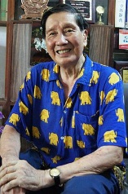

GIỚI THIỆU TÁC PHẨM - TÁC GIẢ
Ông sinh ngày 12 tháng 1 năm 1930, quê ở thôn Lương Ngọc, xã Thúc Kháng, huyện Bình Giang, Hải Hưng (nay là Hải Dương).
Tác phẩm tiêu biểu Bài ca người thợ rừng, Bài ca người thợ mỏ, hợp xướng Miền Nam anh dũng và bất khuất, Bám biển quê hương, Yêu biết mấy những con đường, Chiếc gậy Trường Sơn, Gảy đàn lên hỡi người bạn Mỹ, Từ làng Sen, Đêm trên Cha Lo, Từ một ngã tư đường phố.

Slide 3
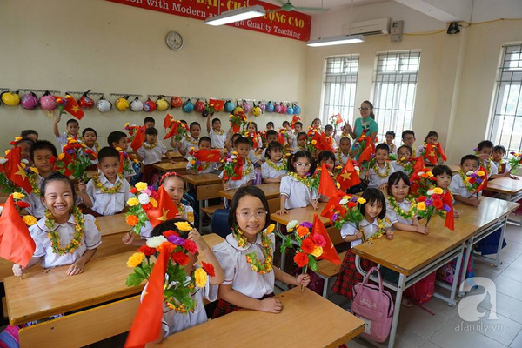
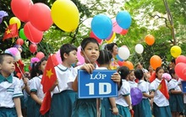
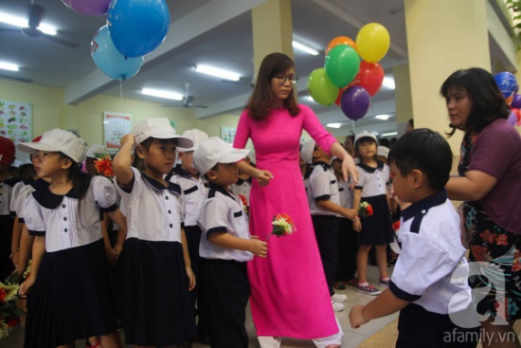
Ngày đầu tới lớp

Slide 4

Đọc lời ca
Chúng em là học sinh lớp Một
Phạm Tuyên
Chúng em là học sinh lớp Một. Nhanh nhanh
trên đường bước tung tăng. Vui tươi như con
chim hót trên cành. Biết vâng lời học hành rất chăm. Mẹ cũng yêu và cô cũng yêu. Chúng em là học sinh lớp 1. Ở trường luôn học tốt sang năm học lên lớp 2

Slide 5



Hát kết hợp vỗ đệm theo nhịp
Chúng em là học sinh lớp Một
Phạm Tuyên
Chúng em là học sinh lớp Một.
x x
Nhanh nhanh trên đường bước tung tăng.
x x
Vui tươi như con chim hót trên cành.
x x x
Biết vâng lời học hành rất chăm.
x x
Mẹ cũng yêu và cô cũng yêu....
x x

Slide 6

Hát kết hợp vỗ đệm theo phách
Chúng em là học sinh lớp Một
Phạm Tuyên
Chúng em là học sinh lớp Một.
x x x x
Nhanh nhanh trên đường bước tung tăng.
x x x x
Vui tươi như con chim hót trên cành.
x x x x x
Biết vâng lời học hành rất chăm.
x x x x
Mẹ cũng yêu và cô cũng yêu....
x x x x

Slide 7


VẬN ĐỘNGTHEO NHẠC

Slide 8


Kính chúc các thầy cô mạnh khỏe,
các em học sinh chăm ngoan học giỏi.

